Slide 1



UBND QUẬN LONG BIÊN TRƯỜNG MẦM NON HOA MỘC LAN
LĨNH VỰC PHÁT TRIỂN THẨM MĨ
HOẠT ĐỘNG TẠO HÌNH
Đề tài: In bàn tay tạo thành các con vật
Lứa tuổi: 4 - 5 tuổi
Năm học 2023 - 2024

Slide 2
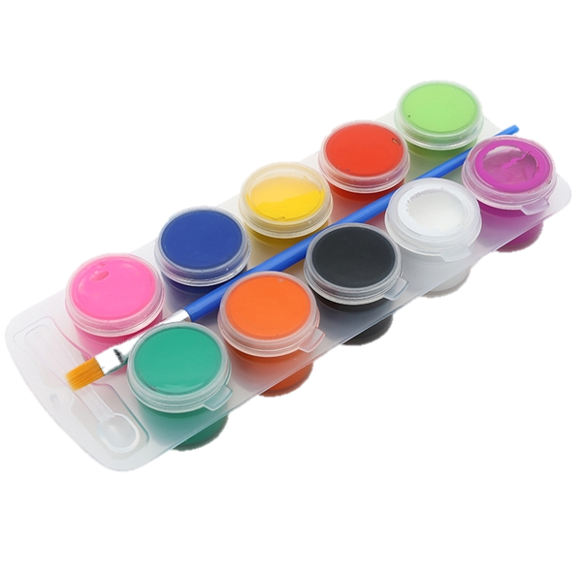
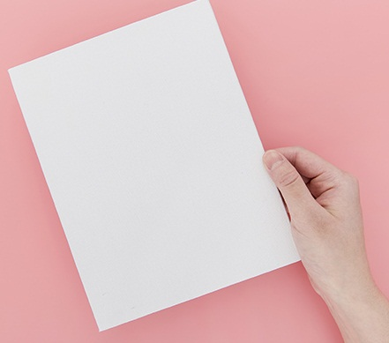
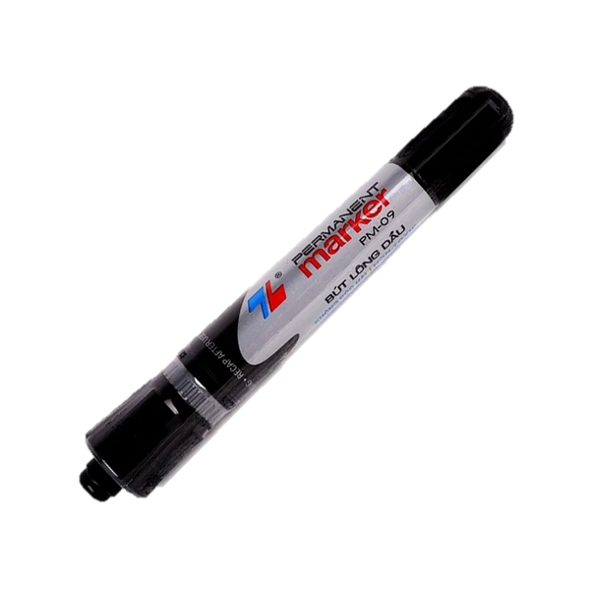
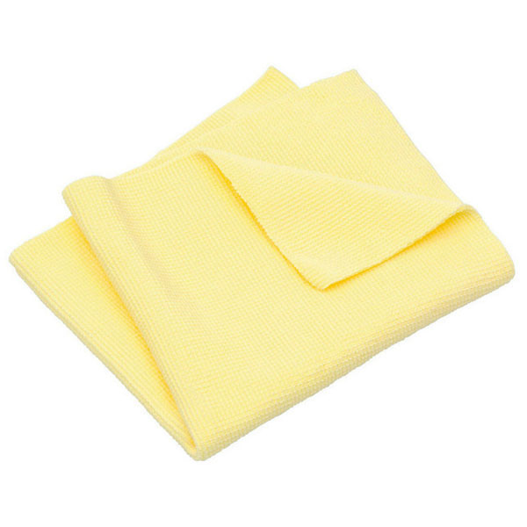
Chuẩn bị

Slide 3

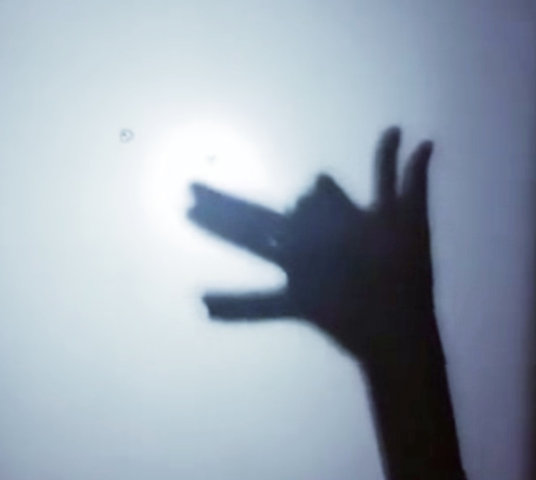
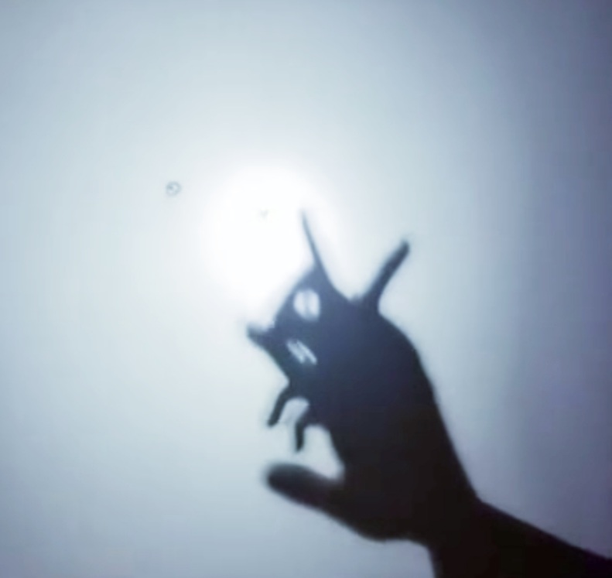
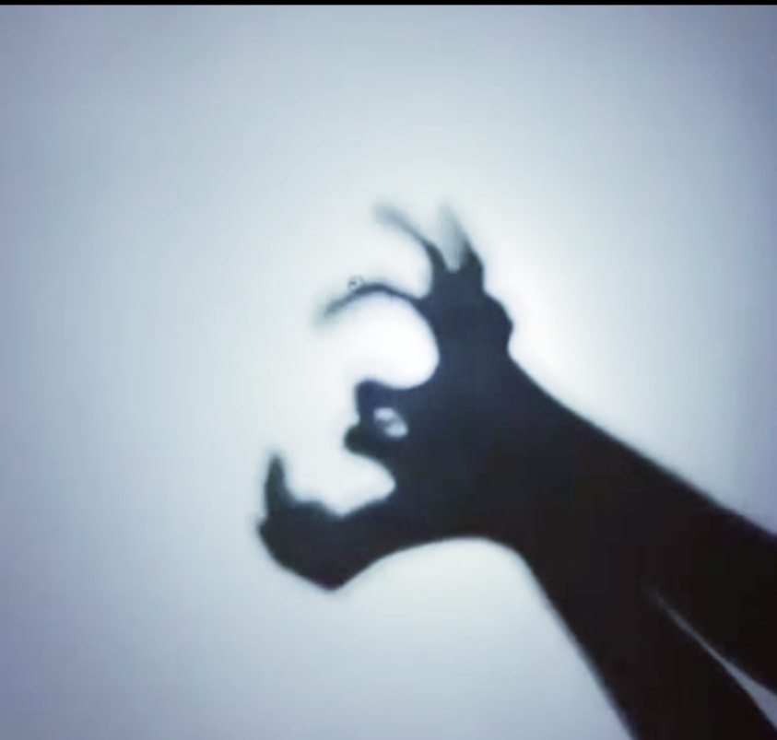
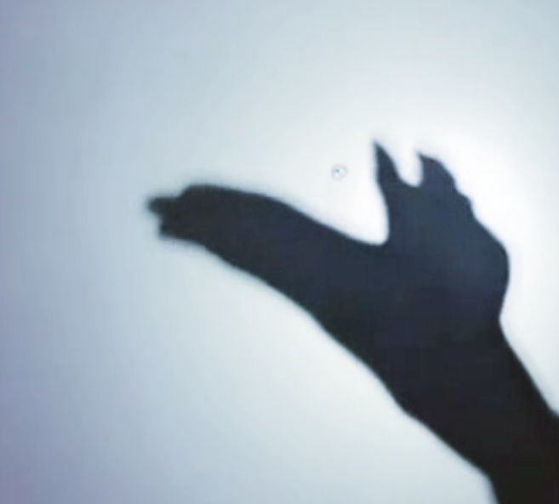
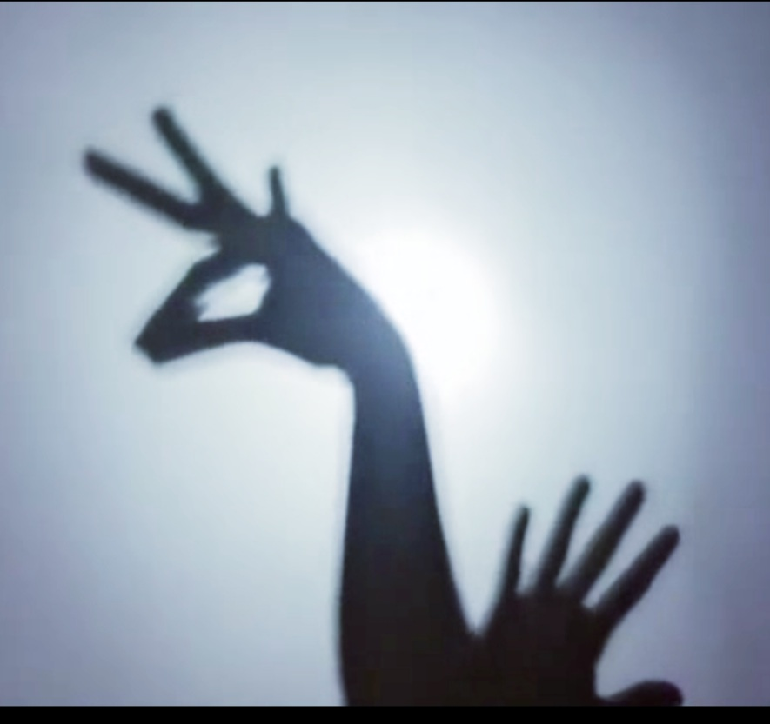

Slide 4
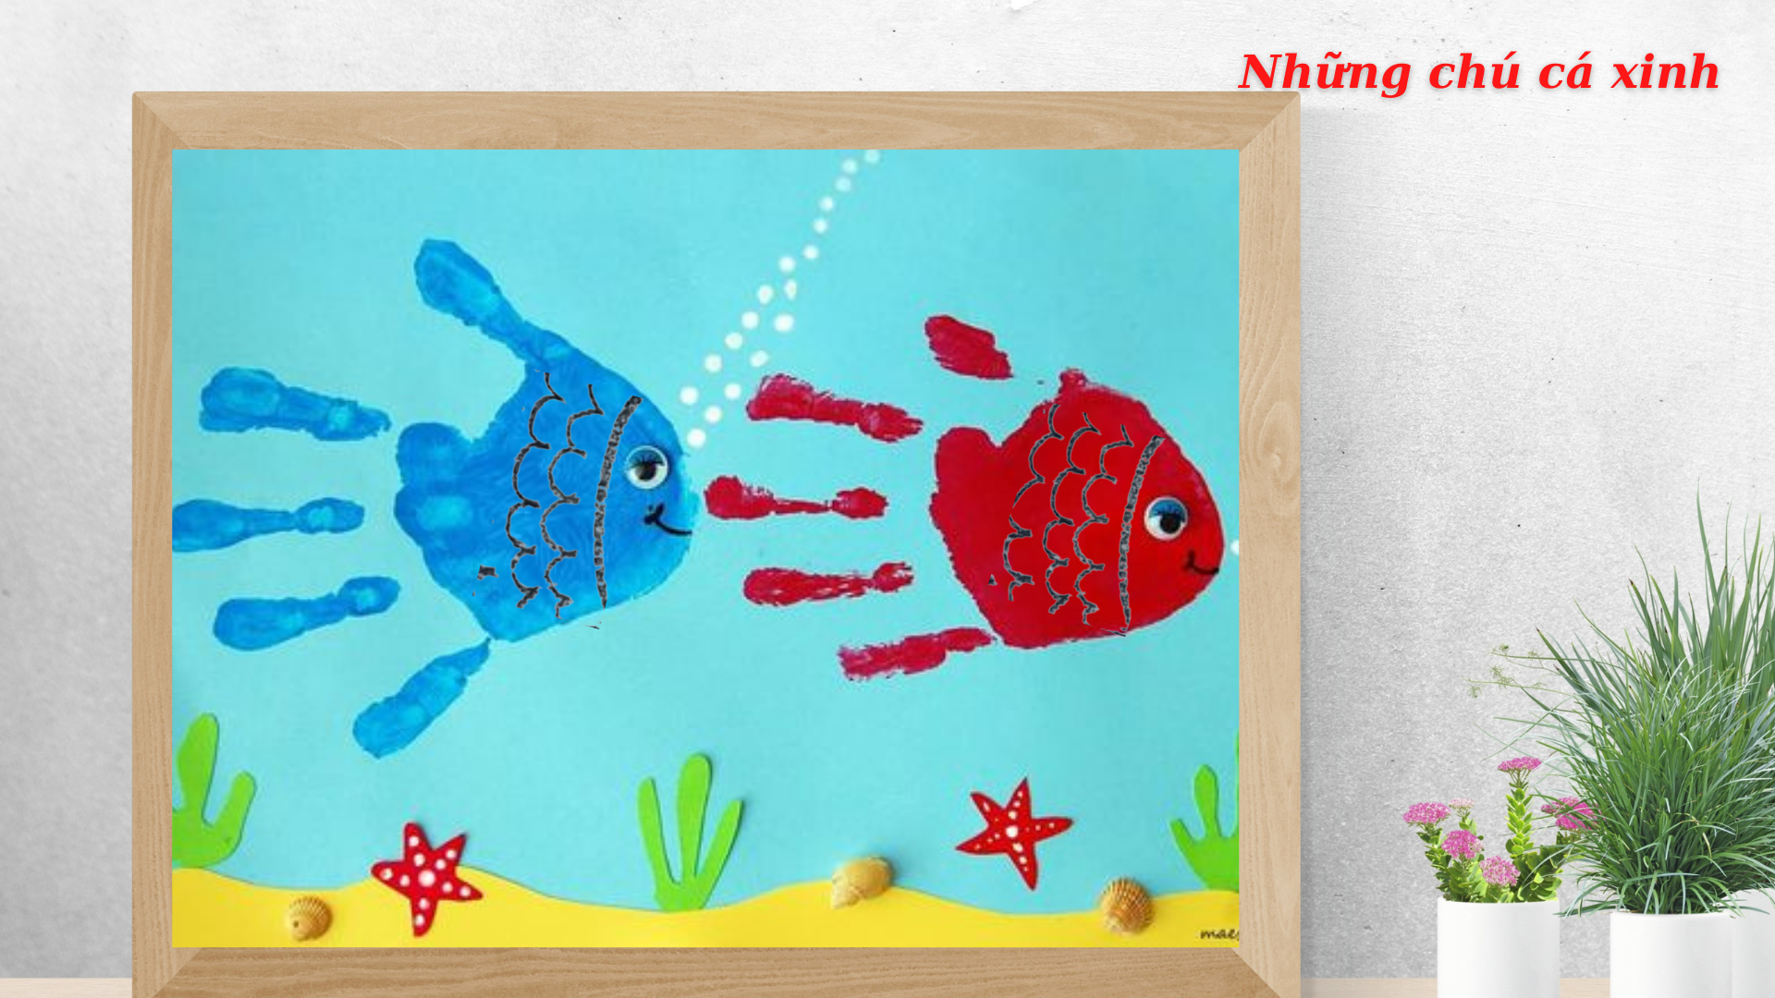

Slide 5


Slide 6
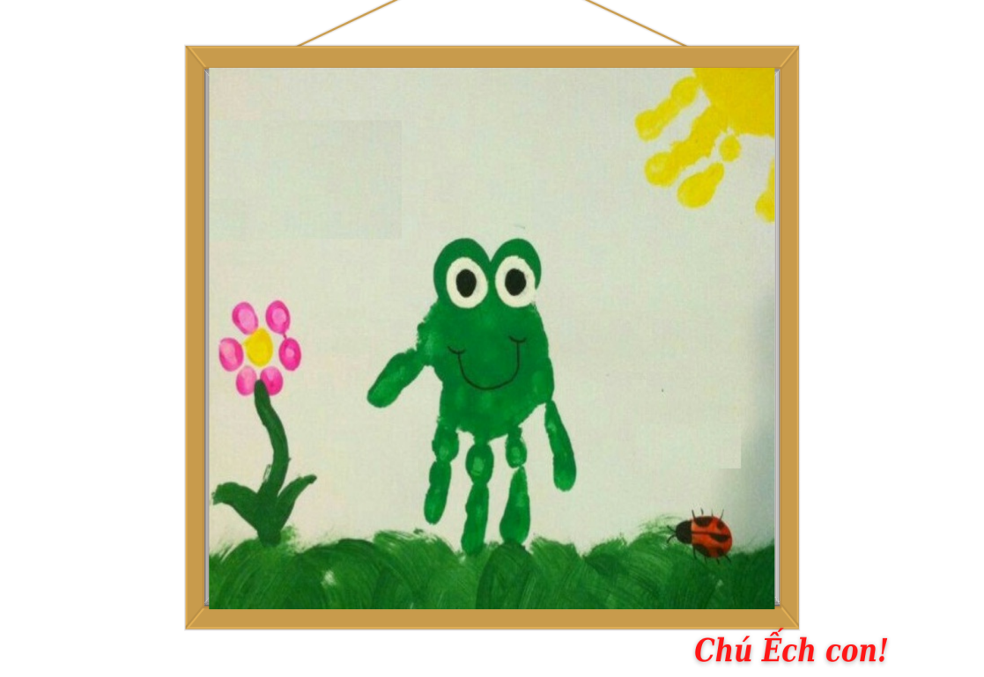
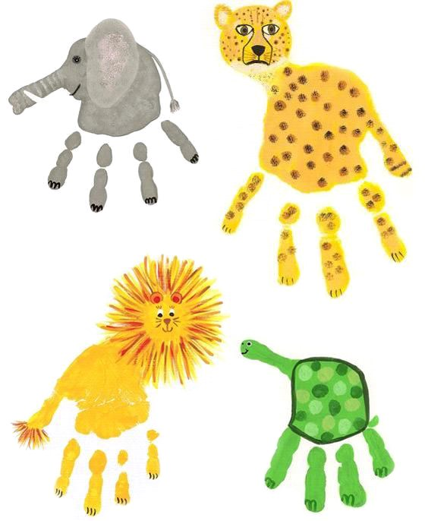
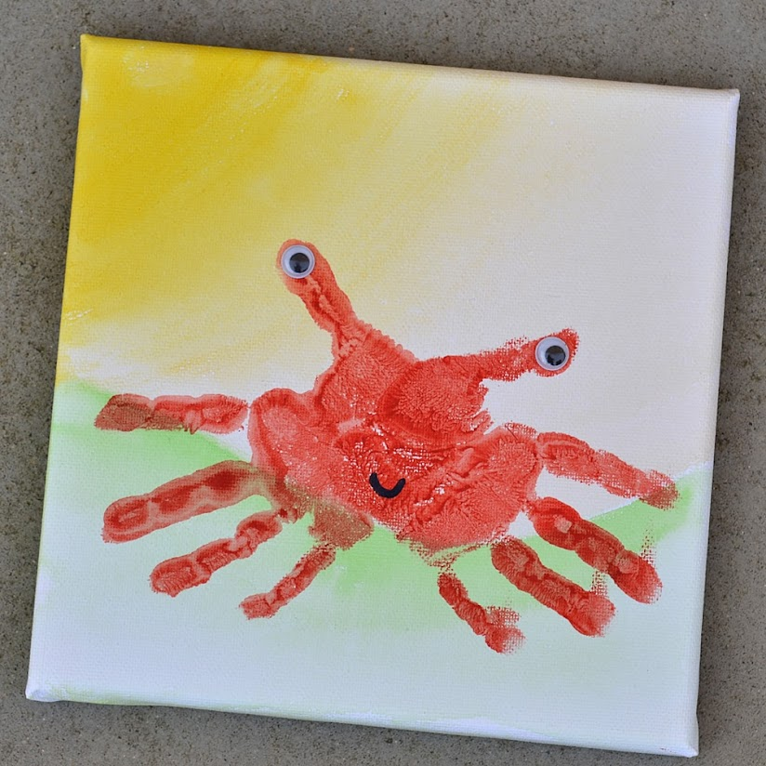
Cô chúc các con luôn chăm ngoan học giỏi!

Slide 7

Tạm biệt và hẹn gặp lại các con!

